Slide 1
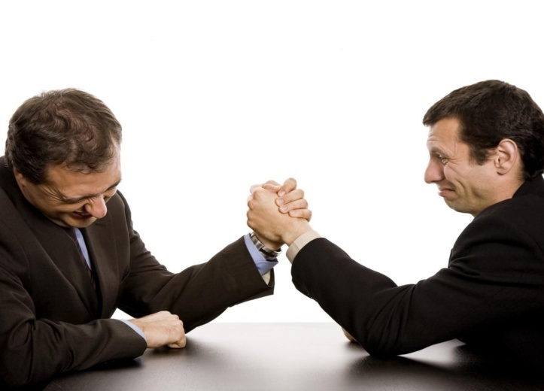
بازی های چانه زنی
مریم مجاوررضائی
پائیز 1392

Slide 2
مسئله چانه زنی
وضعیت تضاد
      خلق منفعت کارگزاران از طریق همکاری با یکدیگر
تقسیم منافع بین دستمزد و سود
      توافق بر سر انعطاف بیشتر کارمزدها بین کارگران و کارفرما

Slide 3

عناصر کلیدی نظریه چانه زنی
  وجود انگیزه برای توافق و همکاری
  وجود انگیزه برای ضدیت

Slide 4

چانه زنی و موقعیتهای چانه زنی
دو دلیل عمده برای بررسی موقعیتهای مبادله:
1- بسیاری از روابط متقابل بین انسانها (اقتصادی، اجتماعی و سیاسی) بیانگر موقعیتهای چانه زنی هستند.
2- با جستجو در تئوری ها(اساسی بودن فهم موقعیتهای چانه زنی برای گسترش درک ما از کارکرد بازارها و یا فهم سیاست مالی و پولی)
دلایل چانه زنی:
عدم توافق- توافق تاخیری پر هزینه- توزیع

Slide 5

قدرت چانه زنی
منشا هزینه بر بودن چانه زنی:
1- زمان بر
2- ارزشمند بودن زمان برای بازیکنان
عوامل تعیین کننده پیامدهای چانه زنی:
بی صبری
ریسک شکستن تعهد
حق انتخاب بیرونی
رابطه بین حق انتخاب بیرونی
  و درونی و تاثیرشان
تاکتیکهای ایجاد تعهد
اطلاعات نا متقارن

Slide 6

بی صبری
بی صبری بیشتر
قدرت چانه زنی کمتر
فقر اثر معکوس بر قدرت
چانه زنی

Slide 7
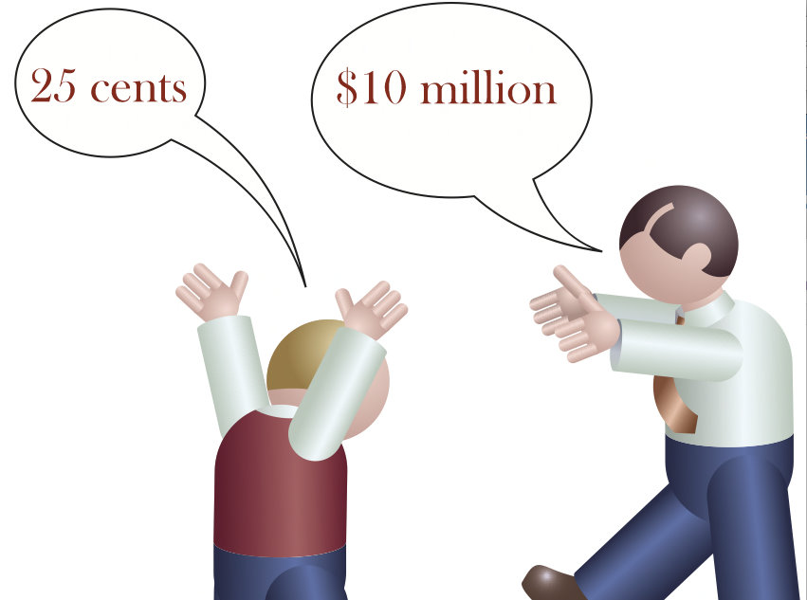
بی صبری
ارزش زمان برای هر فرد بستگی به درآمد، ثروت و نرخ بهره بازار دارد.
مازاد: منافع حاصل از همکاری
    اختلاف بین حداکثر قیمتی که خریدار مایل است بپردازد و حداقل قیمتی که فروشنده مایل است دریافت کند.
    در صورت برابری زمان برای هر دو بازیکن مازاد بین هر دو بطور مساوی تقسیم می شود.

Slide 8
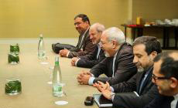
ریسک شکستن تعهد
قدرت در شکستن تعهد ها یا پای بندی به آنها بالاتر
پای بند نبودن طرفین به تعهدات یکدیگر، خستگی از مذاکرات طولانی، مداخله طرف ثالث باعث از بین رفتن منافع توافق(بازار-محیط)
قدرت چانه زنی بالاتر

Slide 9
ریسک شکستن تعهد
تقسیم منافع
          درجه نسبی بی صبری
          درجه نسبی ریسک گریزی
ریسک گریزی یکی بیشتر از دیگران
سهم او از منافع، کمتر

Slide 10

حق انتخاب های بیرونی و قدرت چانه زنی
قابل باور بودن تهدیدها- عملی نشدن برخی تهدیدها در زمان
اصل حق انتخاب بیرونی:
داشتن حق انتخاب بیرونی الزاما قدرت چانه زنی را افزایش نمی دهد.
  به اندازه کافی جذاب بودن حق انتخاب بیرونی
بالا رفتن قدرت چانه زنی

Slide 11

رابطه بین حق انتخاب بیرونی و درونی و تاثیر آن بر قدرت چانه زنی
حق انتخاب بیرونی: پیامد و نتیجه های حاصل شده بعد از انتخاب تغییر راه کنونی
حق انتخاب درونی: پیامد و نتیجه حاصل شده بعد از انتخاب ادامه راه کنونی
بعلت تضاد داشتن در مورد تقسیم منافع، نیاز به مذاکره برای رسیدن به توافق وجود دارد.
حق انتخاب بیرونی یا درونی جذاب
افزایش قدرت چانه زنی

Slide 12
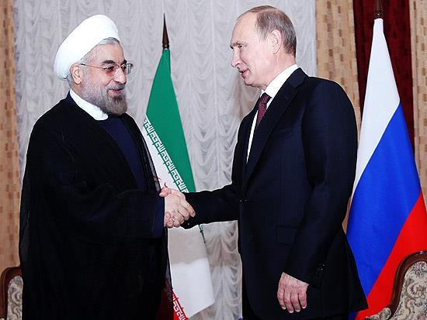
تاکتیکهای ایجاد تعهد
در صورتی قدرت چانه زنی را افزایش می دهد که هزینه شکستن تعهد بطور چشمگیری زیاد باشد.
تاکتیک تعهد زمانی موثر است که مذاکره کننده توسط حامیان خود پشتیبانی شود.

Slide 13
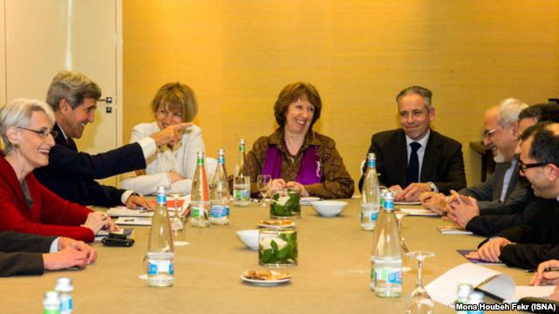
تاکتیکهای ایجاد تعهد
اگر هزینه دست کشیدن از تعهد زیاد شود، قدرت چانه زنی بالا میرود.

Slide 14
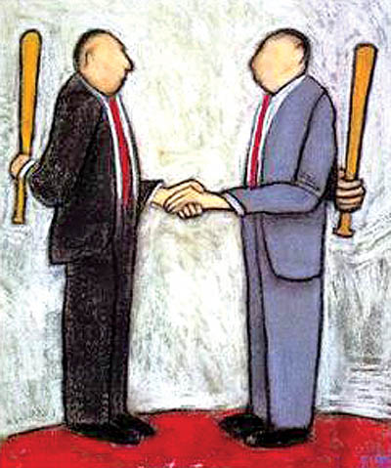
اطلاعات نامتقارن
حداقل یکی از بازیکنان اطلاعاتی دارد که دیگری آن را نمی داند.
نا متقارن بودن اطلاعات امکان رسیدن به توافق را کاهش می دهد.

Slide 15
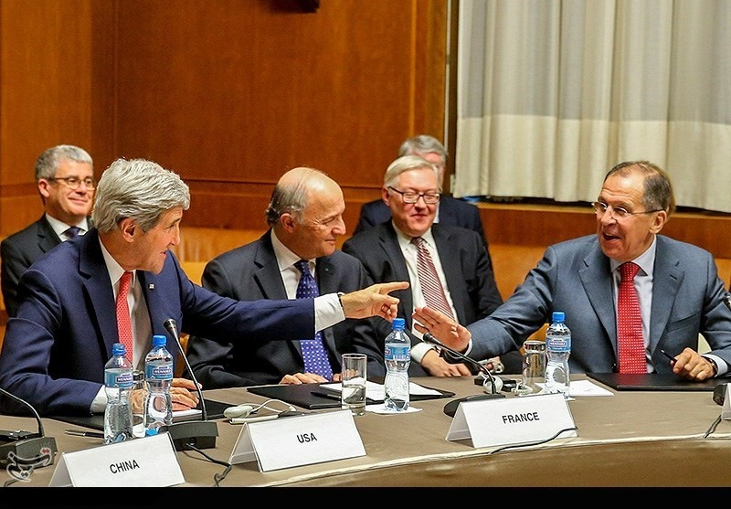
اطلاعات نامتقارن
فقدان اطلاعات کامل(وقتی که حداقل یکی از طرفین اطلاعات کامل دارد) منجر به ناکارائی در نتایج چانه زنی...عدم توافق یا توافقات تاخیری پر هزینه

Slide 16
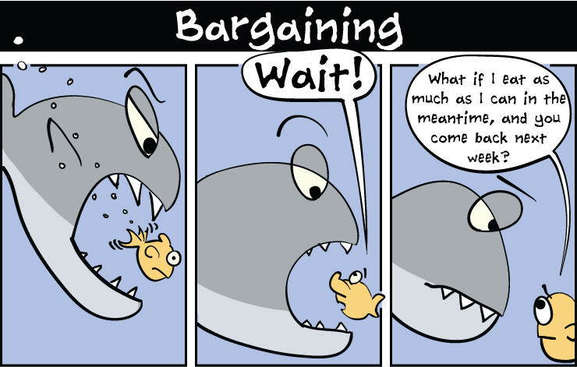
گفته های باور کردنی و نکردنی در چانه زنی
قابلیت باور

Slide 17
گفته های باور کردنی و نکردنی در چانه زنی
تهدیدی که اگر عملی شود، هزینه های بیشتری را در مقایسه با عملی نشدن آن، به بازیکن تحمیل نماید، غیر قابل باور گویند.
معمولا بازیکنان تهدیدهای غیر قابل باور را نادیده می گیرند.
همواره یک راه حل عقلایی منحصر به فرد برای چنین بازی هایی وجود دارد.

Slide 18
تعادل نش و راه حل نش
هر فرد فقط به مطلوبیت حاصل از توافقها توجه می کند.
ریسک گریزی، علاقه به عدالت و غیره در تابع مطلوبیت منعکس شده است.
استراتژی «من 20% را میخواهم» در پاسخ به «او 80% را میخواهد» بطور مشروط عقلایی است.
هر توزیع (%x, %(1-x)) با توجه به حدس های معین عقلایی است.

Slide 19
تعادل نش و راه حل نش
تعادل نش: رسیدن به وضعیتی که حدسهای بازیکن اولی با بازیکن دومی یکسان باشد.
1 با خود می گوید: من x درصد را می خواهم زیرا فکر می کنم که 2 انتظار دارد که من همین کار را بکنم و لذا تمایل دارد که فقط (1-x) درصد را برای خودش بخواهد.
2 با خود می گوید: 1 تصور می کند که من (1-x) درصد را می خواهم و لذا x درصد را برای خودش مطالبه می کند. در نتیجه بهترین استراتژی من این است که انتظارات او را با مطالبه (1-x) درصد تایید نمایم.
X را چگونه پیدا کنیم؟

Slide 20
اصول نش
علاقمند به قواعدی هستیم که ما را به پیامدهای منحصر به فردی برساند:
این قواعد می بایست چهار شرط اصلی را تامین کنند:
1-عقلانیت فردی
2-نامربوط بودن درجه بندی مطلوبیت
3-استقلال Alternative های نامربوط
4-قرینگی

Slide 21
عقلانیت فردی
همواره توافقی وجود خواهد داشت که کل ملبغ مورد نظر را بین بازیکنان تقسیم کند و چیزی از آن باقی نماند.
پیامد حاصله بیانگر تعادل نش است.
تضادی وجود نخواهد داشت.

Slide 22
نامربوط بودن درجه بندی مطلوبیت
جواب به دست آمده بایستی نسبت به انتخاب تابع مطلوبیت که برای نشان دادن ترجیحات بازیکنان به کار می رود، دچار تغیر نشود.

Slide 23
استقلال Alternative های نامربوط
وقتی گزینه ای توسط یک بازیکن انتخاب نمی شده است، در صورتی که تبدیل به یک گزینه غیرقابل دسترس شود، پیامد بازی تغییری نخواهد کرد.

Slide 24
قرینگی
اگر ارزش مبالغ دریافتی بای بازیکنان یکسان باشد(توابع مطلوبیتشان یکسان باشد) در اینصورت هر یک از بازیکنان می بایستی مبلغ یکسانی را دریافت نمایند.
یکسان نبودن بردهای پایانی صرفا به دلیل تفاوت در تابع مطلوبیت بازیکنان می باشد.
اصل هارسنئی:
مردم با اطلاعات مشابه به نتایج مشابهی می رسند.

Slide 25
مدل چانه زنی رابینشتین
هنگامی که پیشنهادها و مطالبات در یک بازی چانه زنی به صورت متوالی ارائه شوند، اگر بازیکنان راه حل سریع را به راه حل طولانی ترجیح دهند، فقط یک پیشنهاد وجود دارد که یک چانه زن عقلایی آن را ارائه خواهد نمود.علاوه بر این، رقیب عقلایی نیز که هیچ Alternave ندارد فورا آن را قبول می کند.

Slide 26
فرایند چانه زنی رابینشتین
عامل تنزیل: هر زمان که یک پیشنهاد رد شود پاداش ها با نسبت معینی کاهش می یابد.
1-بازیکنی که اولین حرکت را انجام دهد دارای مزیت است.
2-مسئله نرخ های تنزیل نسبی: بازیکنی که نرخ تنزیل بالاتری دارد(بی صبری بیشتر)، سهم کمتری می برد.
اگر کارگزاران بتوانند پیشنهادات را با سرعت رد و بدل کنند و نرخ های تنزیل شان ریسک گریزی آنها را منعکس کند، راه حل رابینشتین با راه حل نش یکسان است.

Slide 27
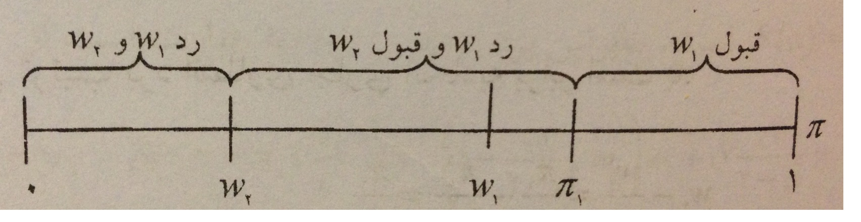
چانه زنی با اطلاعات ناقص
در صورت وجود اطلاعات ناقص، تاخیر در توافق، بسیار هزینه بر خواهد بود و موجب ناکارآمدی می شود، زیرا تاخیر به بازیکنان کمک میکند تا اطلاعات ناشناخته را فرا بگیرند.

Slide 28
منابع
1. نظریه بازی‌ها و کاربردهای اقتصادی، دکتر علی سوری، نشر دانشگاه علوم اقتصادی

Slide 29

با تشکر

